Slide 1
Monolithic

Slide 2
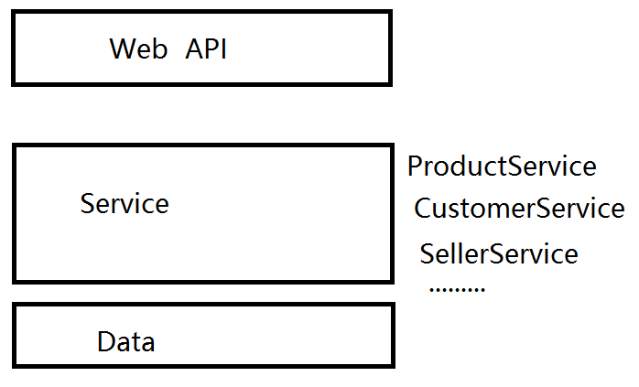

Slide 3
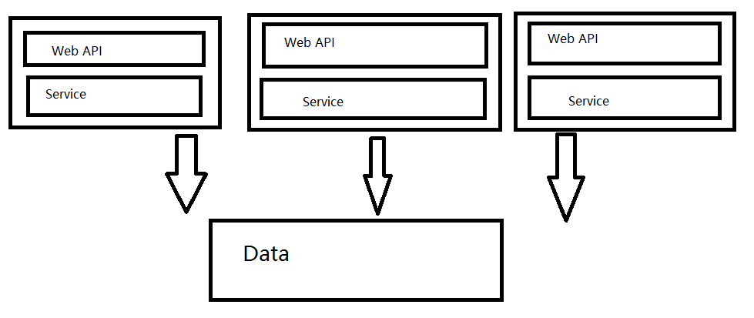

Slide 4
Microservice

Slide 5
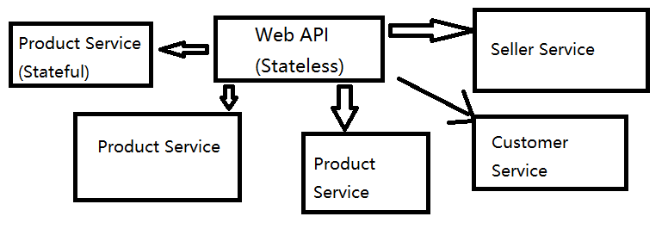
1.地址，微服务无论在何处运行，都必须可寻址
2.通信：通过定义完善的接口和协议来与其他微服务交互，服务通信使用 REST 方法，并配合 HTTP 与
TCP 协议及 XML 或 JSON 作为序列化格式

Slide 6
Service Fabric

Slide 7
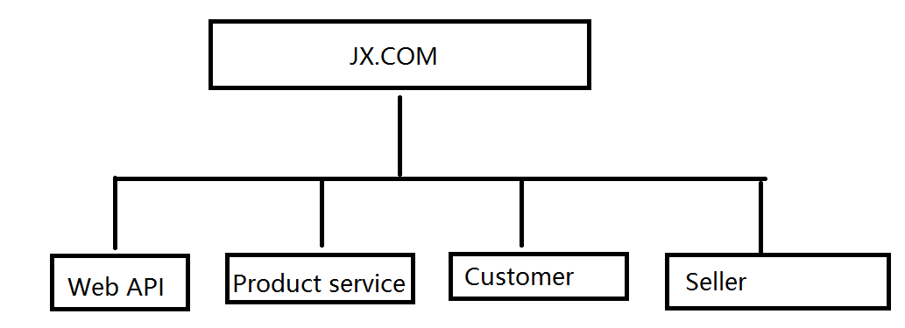
Application Type
Service Type

Slide 8
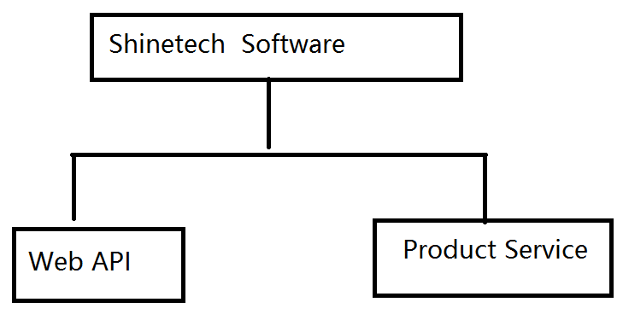
Application Type
Service Type

Slide 9
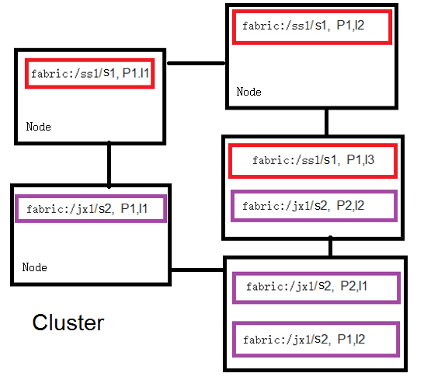
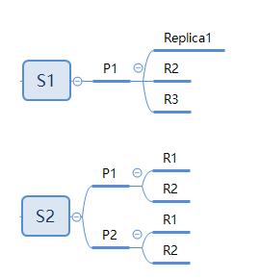
App Name | Service Type | Service Name | Partitions | Instances
fabric:/ss1 | Product Service | fabric:/ss1/s1 | 1 | 3
fabric:/jx1 | Product Service | fabric:/ss1/s2 | 2 | 2

Slide 10
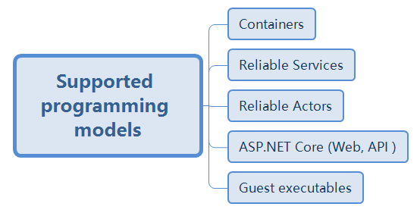

Slide 11
适合以下类别的应用程序
https://docs.microsoft.com/zh-cn/azure/service-fabric/service-fabric-application-scenarios

Slide 12
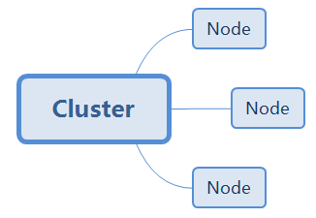
Service Fabric 术语概述

Slide 13
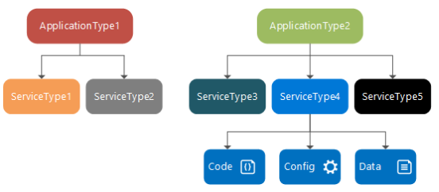
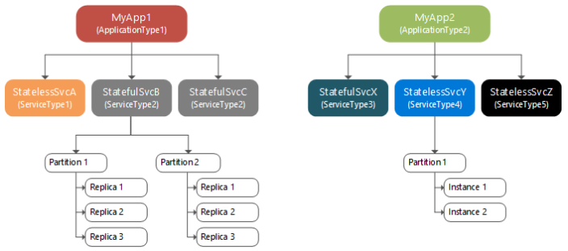
Application type
Application package
Named application
Service type
Service package
Named service
Partition
Replicas or instances

Slide 14
简单示例

Slide 15
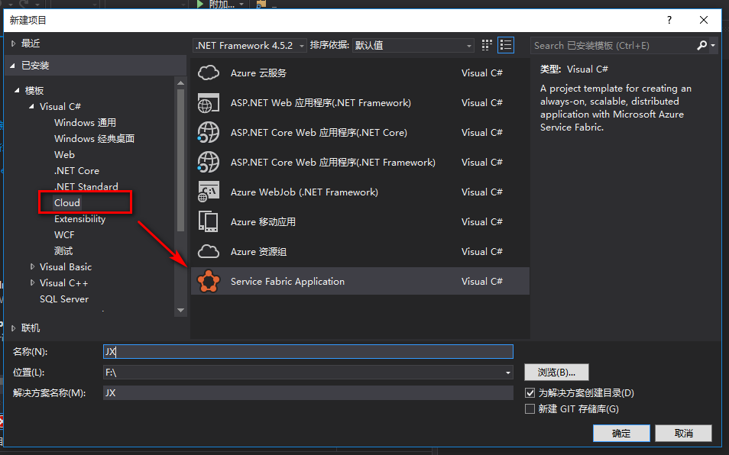

Slide 16
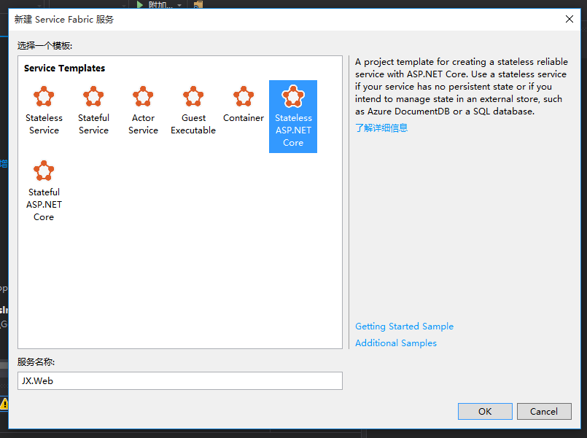

Slide 17
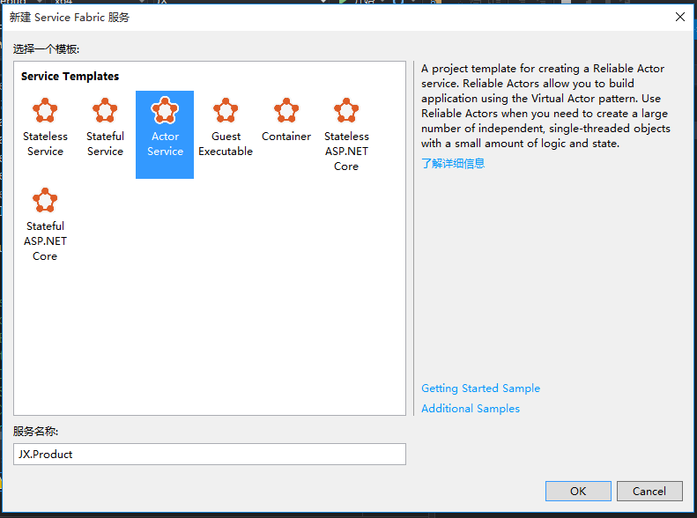

Slide 18
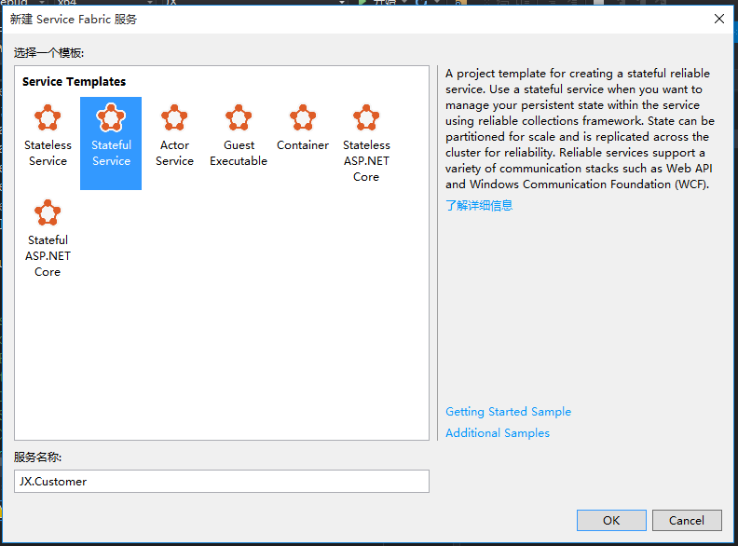

Slide 19
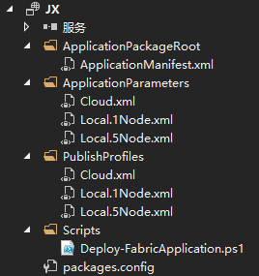
Application

Slide 20

Service
服务类型是一个服务分类。 该分类可以具有不同的设置和配置，但核心功能保持相同。 服务实例是相同服务类型的不同服务配置变体

Slide 21
Service Fabric Explorer 工具
http://<yourclusteraddress>:19080/Explorer

